Slide 1
流量系数计算
原公式推导中存在的问题
在前节的K_{V}值计算公式推导中，我们可以看出原公式推导中存在如下问题：
（1）把调节阀模拟为简单形式来推导后，未考虑与不同阀结构实际流动之间的修正问题。
（2）在饱和状态下，阻塞流动（即流量不再随压差的增加）的差压条件为△P／P=0.5 ，同样未考虑不同阀结构对该临界点的影响问题。
（3）未考虑低雷诺数和安装条件的影响。

Slide 2
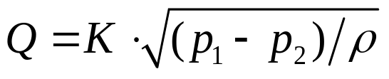
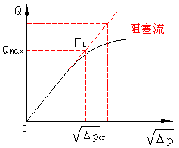
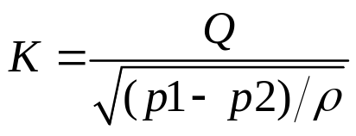
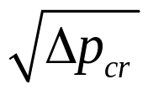

1. 阻塞流对流量系数计算的影响
流体体积流量计算公式为:
阻塞流是指, 当阀前压力p₁保持恒定而逐步降低阀后压力p₂时, 流经调节阀的流量会增加到一个最大极限值, 若再继续降低p₂流量也不再增加, 此极限流量称为阻塞流．
此时,调节阀的流量与阀前后压降△p=p₁-p₂的关系以不再遵循公式
的规律.
右图中,
当压降大于
时, 就会出现
阻塞流, 此时按上述公式计算出的流量会大大超过阻塞流Q_{max}, 因此在计算K值时首先要确定调节阀是否处于阻塞流情况．
P₁恒定时Q与
的关系
产生阻塞流可以用压力恢复系数F_{L}来描述，F_{L}值是阀体内部几何形状的函数。一般F_{L} ＝0.5~0.98。

Slide 3
2. 低雷诺数修正
雷诺数（Reynolds number）一种可用来表征流体流动情况的无量纲数，以Re表示，Re=ρvd/η，其中v、ρ、η分别为流体的流速、密度与黏性系数，d为一特征长度。特征长度d的选择取决于场景（如圆管直径、球体直径或水力直径等）。雷诺数小，意味着流体流动时各质点间的粘性力占主要地位，流体各质点平行于管路内壁有规则地流动，呈层流流动状态。雷诺数大，意味着惯性力占主要地位，流体呈紊流（也称湍流）流动状态，一般管道雷诺数Re<2300为层流状态，Re>4000为紊流状态，Re=2300～4000为过渡状态。在不同的流动状态下，流体的运动规律．流速的分布等都是不同的，因而管道内流体的平均流速V与最大流速V_{max}的比值也是不同的。因此雷诺数的大小决定了黏性流体的流动特性。

Slide 4
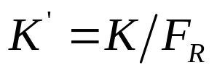
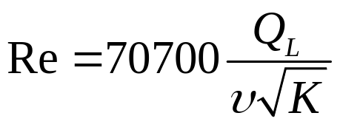
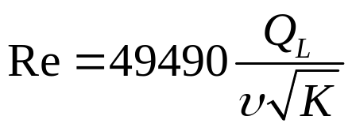
2. 低雷诺数修正
当雷诺数Re<2300时, 不能按式6-3计算K值, 必须加以修正. 修正后的流量系数K’为:
F_{R}---雷诺修正系数, 根据雷诺数Re由图查得
雷诺数Re的计算:
① 对于直通单座阀,套筒阀, 球阀等只有一个流路的调节阀, 雷诺数为
② 对于直通双座阀,蝶阀,偏心旋转阀等具有两个平行流路的调节阀
-液体介质的运动粘度 Q_{L}-流过调节阀的体积流量
在工程计算中，当Re>3500时可不做低雷诺数修正．

Slide 5
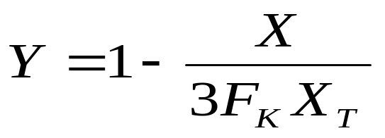
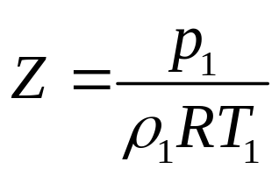
3. 气体(蒸汽)流量系数的修正
气体, 蒸汽等可压缩流体, 在调节阀内其体积由于压力降低而膨胀, 其密度减小. 利用式6-2计算气体的流量系数, 会引起较大误差, 必须对气体的可压缩效应作必要的修正．可以引入一个膨胀系数Y以修正气体密度的变化
此外，在各种压力，温度下实际气体密度与按理想气体状态方程求得的理想气体密度存在偏差。为衡量偏差程度大小，引入压缩系数Z
Fk---比热比系数（空气的F_{K}=1 非空气介质F_{K}=K/1.4） X---压差比 X_{T}—临界压差比系数（可以查表得到，也可以计算X_{T}＝0.84F_{L} ） Z-压缩系数 R---气体常数 ρ ₁---阀入口处气体密度 T₁—入口温度

Slide 6
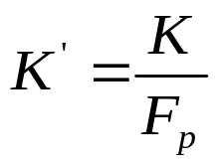
4. 管件形状修正
使用上述流量系数计算公式要求管件形状满足的条件:调节阀的公称直径必须与管道直径相同, 而且管道要保证有一定的直管段. 如果调节阀实际配管状况不满足这些条件, 特别是在调节阀公称通径小于管道直径, 阀两端装有渐缩器, 渐扩器或三通等过渡管件情况下, 由于过渡管件上的压力损失,使加在阀两端的阀压降减小,使阀实际流量系数减小. 因此, 必须对未考虑附接管件计算的流量系数进行修正。
F_{p}---管件形状修正系数。它与调节阀上下游阻力系数等有关。

Slide 7
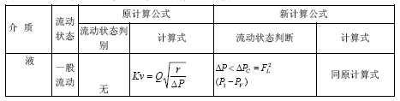
流量系数采用F_{L}修正新计算公式

Slide 8
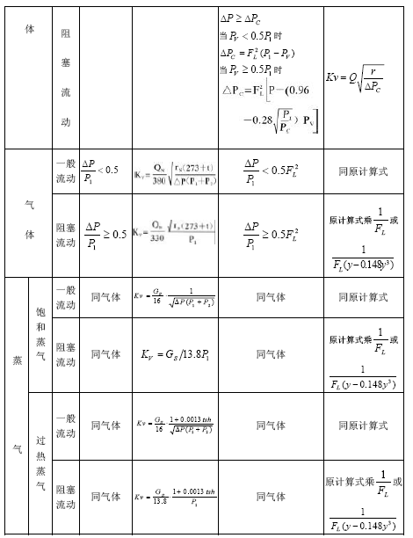

Slide 9
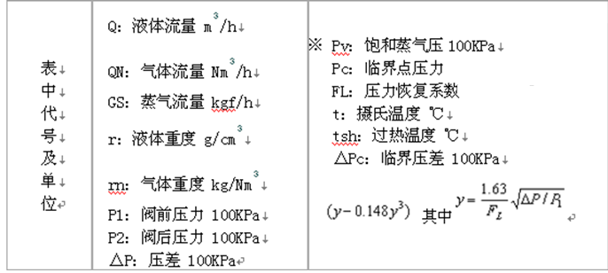
流量系数计算

Slide 10
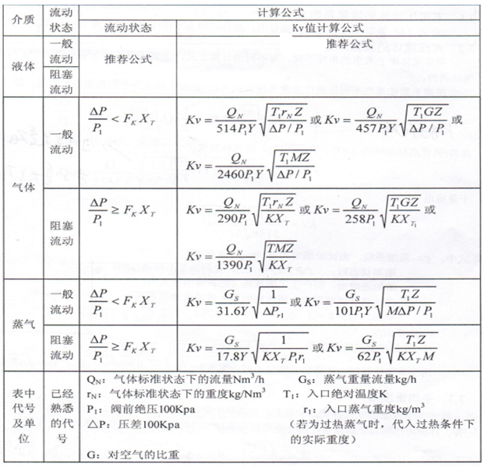
流量系数-电工委员会膨胀系数法计算公式

Slide 11

流量系数-电工委员会膨胀系数法计算公式
公式中的物理量：
Fk：比热比系数F_{K}＝K／1.4
Z：压缩系数（由比压力和比温度查表得，比压力是实际入口的绝对压力P₁与流体临界压力之比，比温度是入口绝对温度T₁与临界温度之比）
K：气体的绝热指数
X_{T}：临界压差比系数X_{T}＝0.84FL
Y：膨胀系数 （Y的范围0.667～1.0 ）
M：气体的分子量

Slide 12
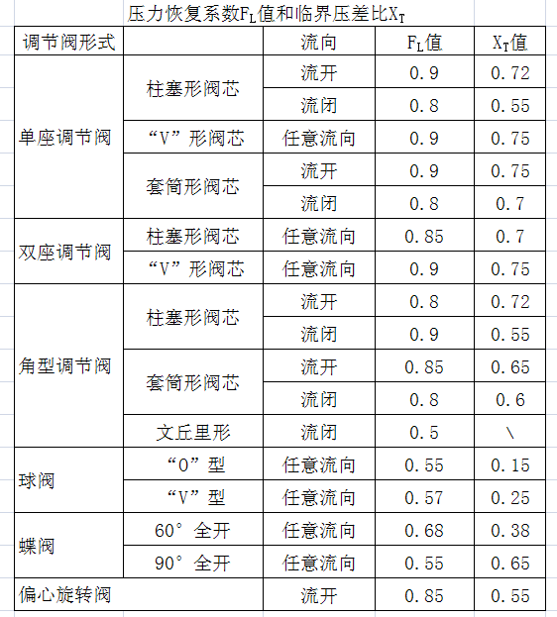
流量系数采用F_{L}修正新计算公式

Slide 13
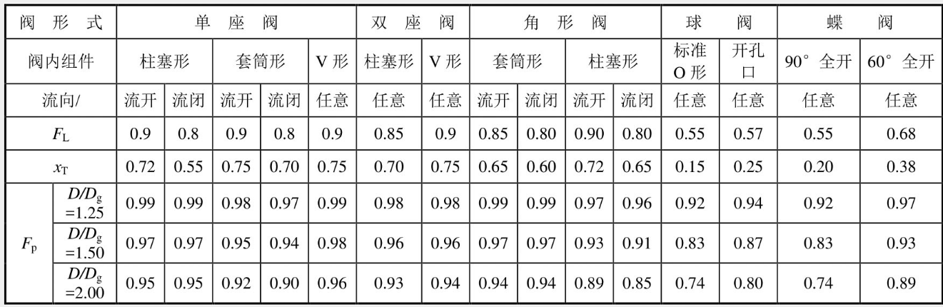
流量系数采用F_{L}修正新计算公式

Slide 14
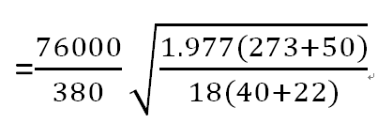
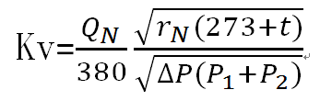
三种方法的比较
例：已知二氧化碳Q_{N}＝76000Nm3/h， r_{N} ＝1.977kg/m3，P₁＝40×100KPa（绝压），P₂＝22×100KPa，t₁＝50℃，选用双座调节阀，求Kv值为多少？
解：按原平均重度法计算：
∵ P₂=22>0.5P₁(40×0.5=20)
∴为一般流动，K_{V}值计算公式为：
= 151.3

Slide 15


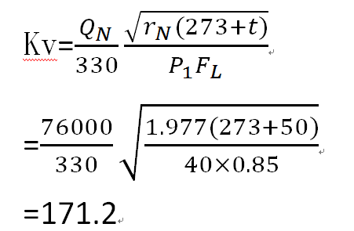
按修正平均重度法
查表得F_{L}=0.85
为阻塞流动，Kv的计算公式为：

Slide 16
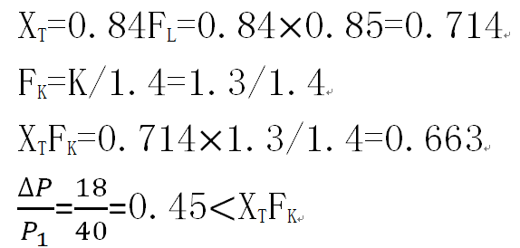
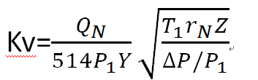
按膨胀系数修正重度法计算
查有关物理参数得：
根据Pc，Tc查图得Z=0.827
为一般流动，采用公式

Slide 17
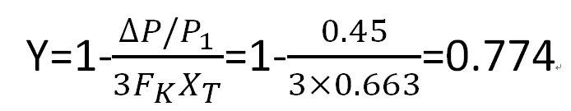
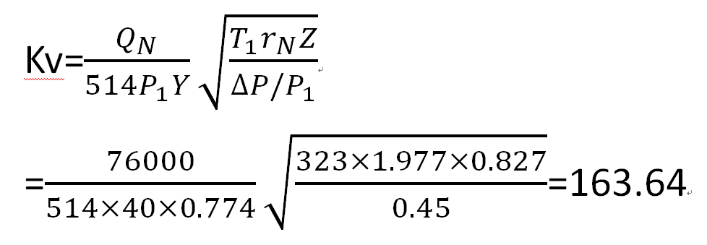
计算Kv值
由以上计算实例可见，采用三种方法的计算结论Kv值为151.3~171.2之间，而原平均重度法计算出的Kv值为151.3， 恢复系数法（171.2-151.3）/151.3=13%，膨胀系数法（163.64-151.3）/151.3=8.2%

Slide 18
通过比较，平均重度修正法与膨胀系数修正法实际计算结果有差别，后者精度更高，但是比较复杂，推广应用比较困难。前者精度低，同时也考虑了F_{L}的影响。由于它计算简便，需要的物理参数不多，使用起来更加方便，从满足工程应用和简化上看，平均重度修正法更好。
而实际的工程应用中，流量系数都会考虑一定裕量，只要在临界状态时会进一步修正，一般情况下，简单的平均重度法也可以满足需要。

Slide 19
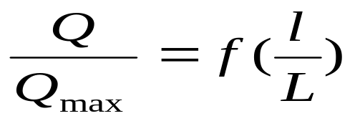
三、调节阀流量特性
调节阀流量特性是指介质流过调节阀的相对流量与阀门
的相对开度（即相对位移）之间的关系
某一开度流量
某一开度行程
全开流量
全开行程
式中，Q/Qmax为流量，调节阀某一开度时流量Q与全开时流量Qmax之比，l/L为相对位移，调节阀某一开度时阀芯位移l与全开时阀芯位移L之比。

Slide 20
三、调节阀流量特性
由于流过调节阀的流量变化不仅与阀的开度有
关，同时还与阀前后压差大小有关。阀开度变化→
阀前后压差变化→流量变化。
为了分析方便，我们将流量特性分为理想流量特
性和实际的工作流量特性。先假定阀门压差固定
（即理想流量特性），然后再讨论阀门在管路中实
际工作的情况（即实际流量特性）

Slide 21
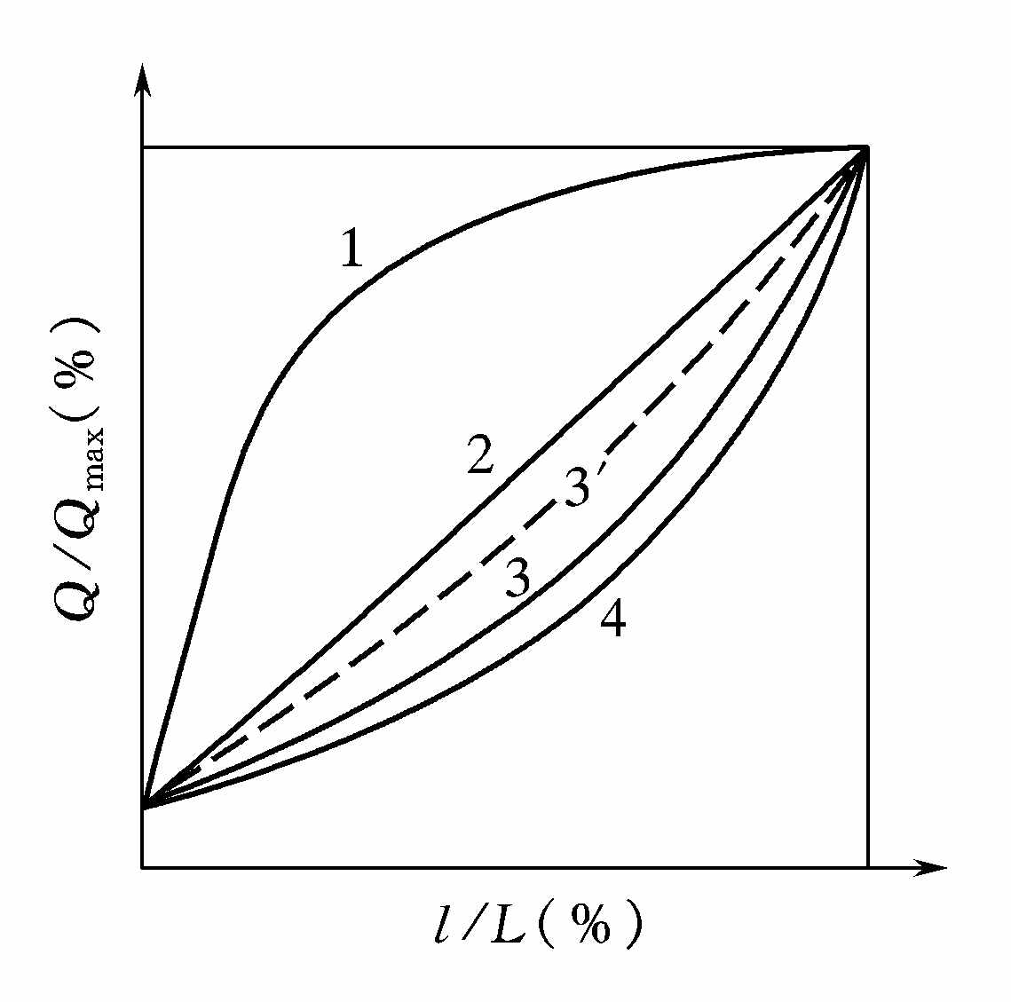
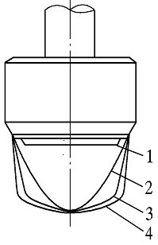
① 理想流量特性
阀前后压差不随阀的开度而变化 (ΔP ＝常数)
调节阀的固有特性，由阀芯的形状所决定。
1-快开特性
2-直线特性
3-抛物线特性
4-等百分比特
性（对数）

Slide 22
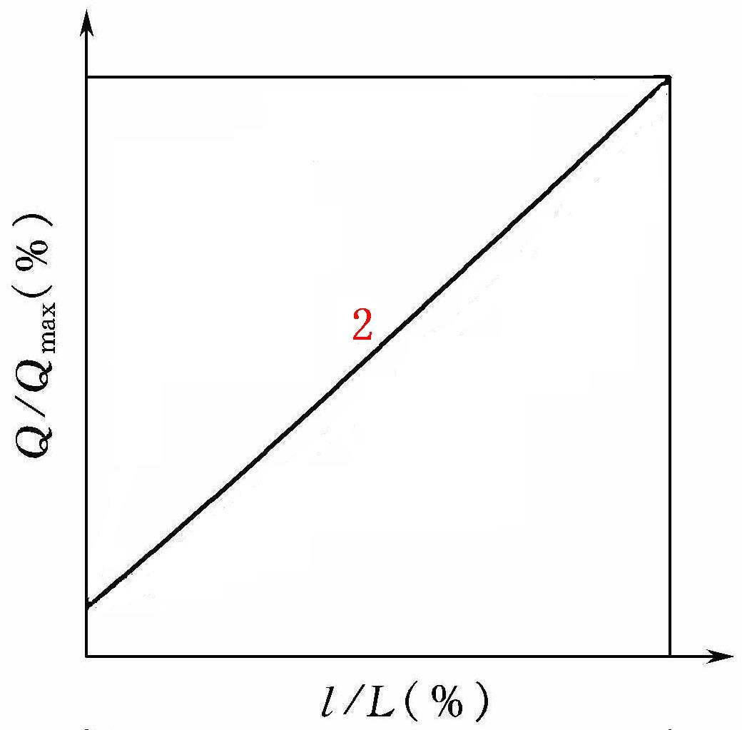
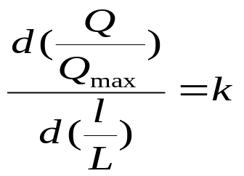
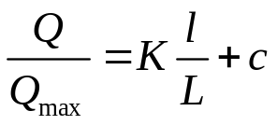
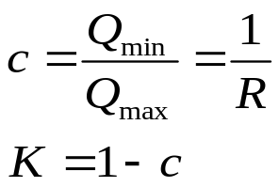
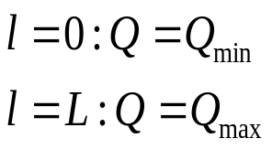
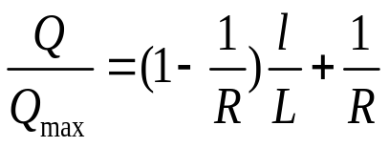
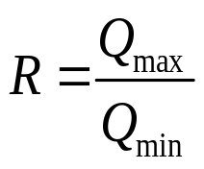
a. 直线流量特性
调节阀的相对流量与相对位移成直线关系，即单位位移变化
所引起的流量变化是常数 。
积分
k为常数，即调节阀的放大系数 ， c为积分常数
代入边界条件：
其中：
（可调比）
特点：放大系数是常数

Slide 23
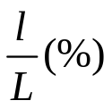
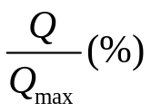
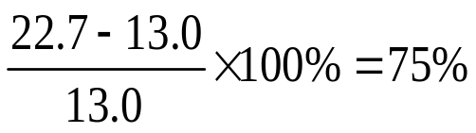
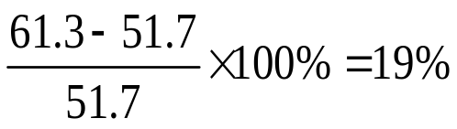
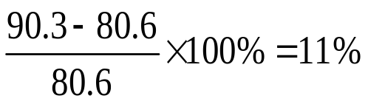
直线流量特性时调节阀的相对开度与相对流量（R=30）
 | 0 | 10 | 20 | 30 | 40 | 50 | 60 | 70 | 80 | 90 | 100
 | 3.3 | 13.0 | 22.7 | 32.3 | 42.0 | 51.7 | 61.3 | 71.0 | 80.6 | 90.3 | 100
相对流量变化量（流量变化/起始流量） ：
10％开度：
50％开度：
80％开度：
特点：a.小开度时，流量相对变化值大，灵敏度高，控制作用强，
易产生振荡。
b.大开度时，流量相对变化值小，灵敏度低，控制作用弱，调节缓慢，不够及时。

Slide 24
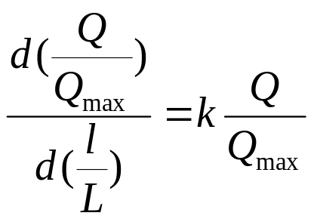
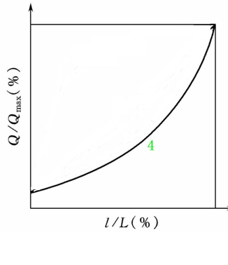
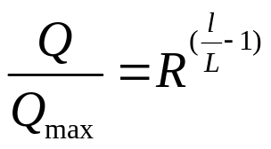
b. 等百分比流量特性（对数流量特性）
单位相对位移变化所引起的相对流量变化与此点的相对流量成正比关系
等百分比特性的曲线的斜率是随着流量增大而增大，但等百分比特性的流量相对变化值是相等的，即流量的变化的百分比是相等的。
特点： Q 增大→放大系数K增大
小开度→K小→控制平稳缓和
大开度→K大→控制灵敏有效

Slide 25
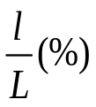

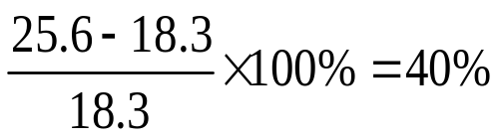
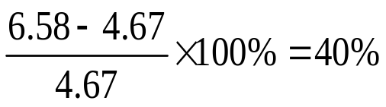
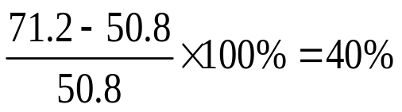
对数流量特性时调节阀的相对开度与相对流量（R=30）
 | 0 | 10 | 20 | 30 | 40 | 50 | 60 | 70 | 80 | 90 | 100
 | 3.3 | 4.67 | 6.58 | 9.26 | 13.0 | 18.3 | 25.6 | 36.2 | 50.8 | 71.2 | 100
相对流量变化量（流量变化/起始流量） ：
10％开度：
50％开度：
80％开度：
等百分比特性的曲线的斜率是随着流量增大而增大，但等百分比特性的流量相对变化值是相等的，即流量的变化的百分比是相等的。
特点：不同开度时，流量相对变化值均相等（40％），
又称等百分比流量特性。

Slide 26
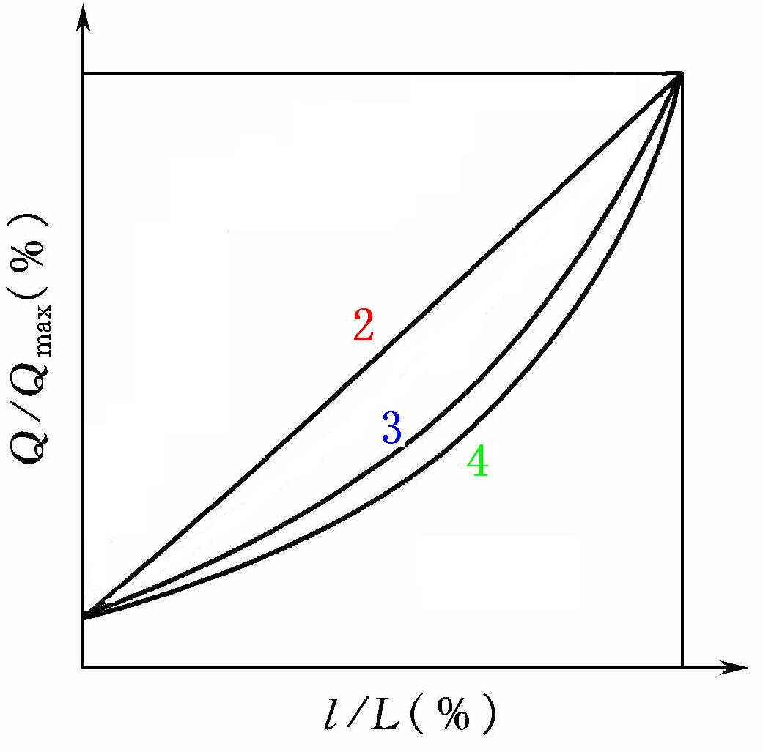
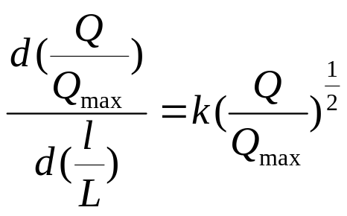
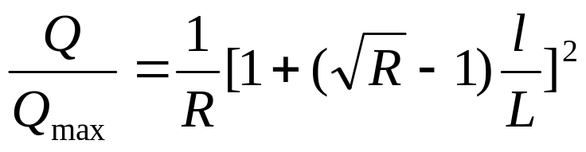
c. 抛物线流量特性
单位相对位移的变化所引起的相对流量变化与此点的相对流量值的平方根成正比关系
抛物线特性介于直线流量特性和对数流量特性之
间。可用对数流量特性代替。
为了弥补直线特性在小开度调节性能差的缺点，在抛物线基础上派生出修正抛物线曲线，在相对位移30%及相对流量20%区间为抛物线，在此以上的范围为直线关系。

Slide 27
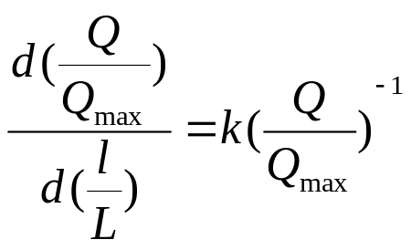
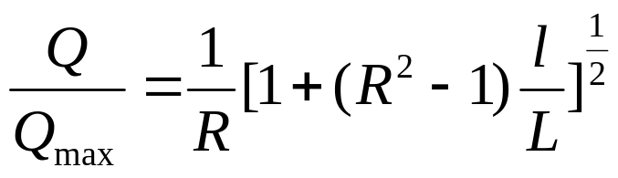
d. 快开流量特性
单位相对位移的变化所引起的相对流量变化与此点的相对流量值的倒数成正比关系
在开度较小时就有较大的流量，随着开度增大，流量很快就达到最大；再增加开度，流量变化很小 ,有效位移一般为阀座直径的1/4。快开特性适用于迅速启闭的位式控制或程序控制系统
上述4种流量特性中：直线和等百分比最常用。

Slide 28
流量特性 | 性质 | 特点
直线 | 调节阀的相对流量与相对开度呈直线关系，即单位相对行程变化引起的相对流量变化是一个常数 | ① 小开度时，流量变化大，而大开度时流量变化小
 |  | ② 小负荷时，调节性能过于灵敏而产生振荡，大负荷时调节迟缓而不及时
 |  | ③ 适应能力较差
等百分比 | 单位相对行程的变化引起的相对流量变化与此点的相对流量成正比 | ① 单位行程变化引起流量变化的百分率是相等的，流量增大，放大系数增大
 |  | ② 在全行程范围内工作都较平稳，小开度，k小，控制平稳，大开度时，放大倍数也大。工作更为灵敏有效
 |  | ③ 应用广泛，适应性强
抛物线 | 特性介于直线特性和等百分比特性之间，使用上常以等百分比特性代之 | ① 特性介于直线特性与等百分比特性之间
 |  | ② 调节性能较理想但阀瓣加工较困难
快开 | 在阀行程较小时，流量就有比较大的增加，很快达最大 | ① 在小开度时流量已很大，随着行程的增大，流量很快达到最大
 |  | ② 一般用于双位调节和程序控制

Slide 29


例：某调节阀的相对开度与相对节流面积的关系（R=30）
相对开度 相对节流面积 | 0 | 10 | 20 | 30 | 40 | 50 | 60 | 70 | 80 | 90 | 100
直线结构特性 | 3.3 | 13.0 | 22.7 | 32.3 | 42.0 | 51.7 | 61.3 | 71.0 | 80.6 | 90.3 | 100
等百分比结构特性 | 3.3 | 4.67 | 6.58 | 9.26 | 13.0 | 18.3 | 25.6 | 36.2 | 50.8 | 71.2 | 100
抛物线结构特性 | 3.3 | 7.3 | 12 | 18 | 26 | 35 | 45 | 57 | 70 | 84 | 100
快开结构特性 | 3.3 | 21.7 | 38.1 | 52.6 | 65.2 | 75.8 | 84.5 | 91.3 | 96.13 | 99.03 | 100

Slide 30


② 工作流量特性
阀前后压差随阀的开度而变化(ΔP) 变化
(1)串联管道时工作流量特性
压力分布
管道相当于流动阻力件。当总压差△P_{s}一定时，随着调节阀开度增大，流量增加，管道部分的阻力损失越大（压力降随流量的平方增大），即△P_{P}越大，调节阀上的压差 △Pv随流量的增大则越小。

Slide 31


(1)串联管道时工作流量特性
阻力比S
阀全开时阀上压差△p_{v}与系统总的压差△p_{s}之比，即
表示除阀之外的各种阻力压差之和
当S=1时，表示管路部分的阻力损失为0，调节阀前后压差恒定，调节阀的工作流量特性与理性流量特性相同。
△P_{V}=△P_{S}=常数，理想流量特性。

Slide 32

(1)串联管道时工作流量特性
一般S<1: 流量特性发生畸变S越小，畸变越严重
直线特性→快开特性(不利于控制)
等百分比特性→直线特性 （控制范围大大减小）
一般要求：S≥0.3

Slide 33
(1)串联管道时工作流量特性
在实际使用过程中，S过大，阀上的压降大，要消耗过多能量；S过小，流量特性会发生严重的畸变，对控制不利。因此，在实际使用时，S值不低于0.3
例如在现场使用中，调节阀选的过大或生产在低负荷状态，调节阀将工作在小开度。为了使调节阀有一定的开度而把工艺阀门关小增加管道阻力，使流过调节阀的流量降低，这样，S值下降，流量特性畸变，控制质量恶化。

Slide 34



（2）并联管道时工作流量特性：
调节阀一般都装有旁路，用于手动操作和维护。当生产量提高或调节阀选小了时，只好将旁路阀打开，此时调节阀就改变为工作流量特性。
Q₁
Q
Q₂
以x(分流比）代表并联管道时调节阀全开时的流量Q_{1max}与总管最大流量Q_{max}之比，可以得到x不同时的工作流量特性。

Slide 35

（2）并联管道时工作流量特性：
X=1,旁路阀关闭，Q₂=0，工作流量特性与理想流量特性一致。
随着x的减小，即旁路阀逐渐打开，阀本身的流量特性变化不大，但可调范围大大降低。而且实际中还会有串联管道的影响，使可调范围更低，所以并联管道并不好。
一般，x不低于0.8。

Slide 36
串、并联管道结论
① 串、并联管道都使阀的理想流量特性发生畸变, 串联管道的影响更严重；
② 串、并联管道都会使控制阀的实际可调范围降低, 并联管道尤为严重；
③ 串联管道使系统总流量减少,并联管道使系统总流量增加
④ 串、并联管道都会使调节阀的放大系数减小,即输入信号变化所引起的流量变化值减小； 串联管道时调节阀若处于大开度, 则S值降低对放大系数的影响更为严重；并联管道时控制阀若处于小开度, 则X值降低对放大系数的影响更为严重

Slide 37

四、调节阀的可调比
可调比R反映调节阀的调节能力的大小
定义:调节阀所能调节的最大流量和最小流量之比
Qmin是调节阀所能控制的最小流量，一般为最大流量的2%~4%。
调节阀前后压差的变化，会引起可调比变化，将可调比分为理想可调比和实际可调比。

Slide 38



（1）理想可调比R
调节阀前后压差一定时的可调比(ΔP 一定)
理想可调比由结构设计决定，通常
R=30 或 50

